Slide 1
PRECIOUS RECREATION
Life Cycle Memory Platform
"AI + 3D Hologram Technologies"
Memory • Immersion • AI

Slide 2
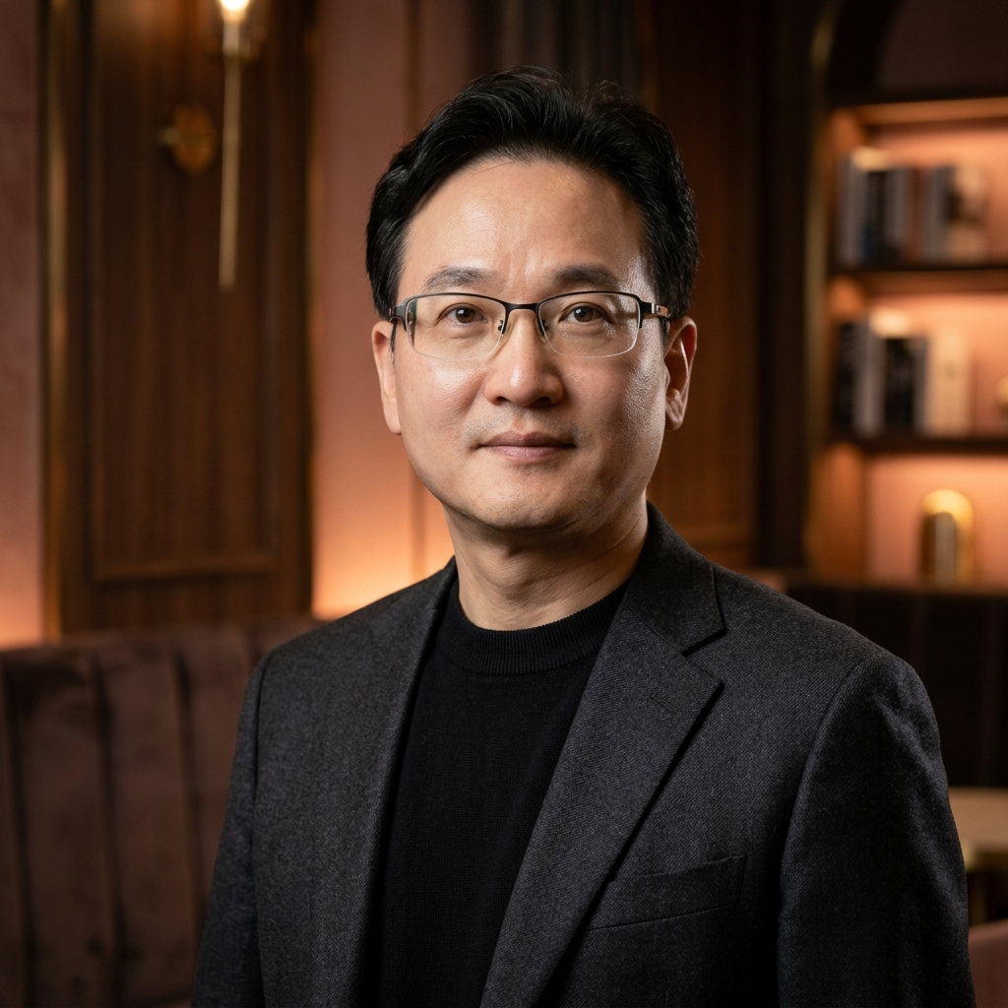
FOUNDER & CEO PROFILE
Sonny (YOUNGMIN SON)
35 Years ICT / Mobile / Platform / Global Experiences
Education
• Hanyang Univ (B.S. EE) • Univ. of Michigan (M.S. EE & CS)
Professional Career
• SK Planet (2012 - 2026) - PRM Leader, New Product Group Leader • SK Telecom (1999 - 2011) - MMRC San Jose, SKT China Product Leader • Samsung Electronics (1993 - 1998) - R&D Center Research Manager

Slide 3

PLATFORM OVERVIEW
What is MBOX?
AI + 3D 홀로그램 기반의 생애 주기 메모리 아카이빙 플랫폼
AI-powered automated video generation platform
스마트폰 속 잠들어 있는 평범한 사진들을 공간적 입체감이 살아 숨쉬는 고품질 3D 홀로그램 비디오 에셋으로 단 몇 분 만에 자동 변환합니다.
[MBOX 3D HOLOGRAM]
3D Rotating Cube Video
핵심 역량 (Core Capabilities)
• Auto Format: 빠른 콘텐츠 어셈블리를 위한 해상도 자동 규격화 • 3D Synthesis: 딥러닝 기반 배경 분리 및 3D 공간 레이어 합성 • Hologram Delivery: 전용 H30 홀로그램 디바이스 즉시 송출 통합
Flat 2D 원본 사진

Slide 4
BUSINESS MODEL
3 Market Segmentation
B2B, B2B2C, B2C를 아우르는 다각적 플랫폼 비즈니스 모델
B2B MARKET
Enterprise & Government
• 타겟: 박물관, 전시관, 기업 홍보관 등 • 내용: 3D 미디어 콘텐츠 제작 및 H30 홀로그램 딜리버리 시스템 통합 • 수익: 프로젝트 단위 라이선스 및 유지관리 하드웨어 수수료
B2B2C MARKET
Strategic Partner Integration
• 타겟: 반려동물 추모공원, 웨딩홀 등 • 내용: 로비 공간 내 홀로그램 키오스크 서비스 무인 운영 연계 • 수익: 고객 유료 서비스 구매 시 파트너사와 50:50 건당 분배
B2C MARKET
Direct-to-Consumer App
• 타겟: 개인 아카이빙 회원 • 내용: MBOX 전용 모바일 앱을 통한 개인 소장용 홀로그램 콘텐츠 생성 • 수익: 클라우드 보관 수수료 및 고품질 에셋 렌더링 구독 월회비

Slide 5
MARKET OPPORTUNITY
Life Cycle Memory B2B2C TAM
반려동물 추모 및 웨딩 플랫폼 타겟 시장 규모 산출
B2C TAM : 4,325억 원
대한민국 인구 5천만 명 × 생애 전환기 서비스 이용 연간 LTV 60만 원 타겟 시장 규모
B2B2C SAM : 2,100억 원
전국 반려동물 추모공원 12.1만 안치, 장례 35만, 연간 예식 24만 건 기반 결합 디지털 사이니지 시장 규모
B2B SOM : 5,075억 원
국내 디지털 미디어 사이니지 시장 규모 1.3조 원 중 플랫폼 딜리버리 및 장비 락인 실현 가능 초기 점유 시장
Platform TAM 1.15조

Slide 6
AI ENGINE PIPELINE
AI Video Technology Pipeline
스마트폰의 평면 사진을 3D 홀로그램 비디오 에셋으로 자동화 연산하는 핵심 파이프라인
1
2
3
4
5
6
Photo Upload
스마트폰 2D 원본 사진 업로드
AI Segment
피사체 추출 및 배경 실시간 분리
Template
H30 디바이스 전용 1024×1024 규격화
BG Synthesis
3D 깊이 맵(Depth Map) 자동 연산 및 합성
Rendering
30fps 실시간 고품질 비디오 인코딩
Distribution
H30 디바이스 즉시 송출 배포
➡️
➡️
➡️
➡️
➡️
💡 로컬 우선(Local-First) 자동화 연산:
MBOX AI 엔진 파이프라인은 모든 연산 과정을 네트워크 레이텐시 없이 디바이스 로컬에서 수 분 내에 처리하도록 최적화되어 있어, 상용화 즉시 비용 효율적인 대규모 확장이 가능합니다.

Slide 7
MARKET VERTICAL
Life's Every Moment : 생애 주기 카테고리
인간 생애 전반의 소중한 로맨틱 마일스톤과 추모 패밀리 아카이브
Memorial Album
반려동물 및 장례 추모 헌정
• 반려견/반려묘와의 추억 공간 복원 • 장례식장 및 납골당 내 입체 추모관 연동 • 이별의 슬픔을 넘어선 따뜻한 디지털 헌정 앨범 제공
Love & Wedding
로맨틱 마일스톤 및 웨딩
• 결혼식장 로비 3D 웰컴 보드 시청 • 신랑신부 프로포즈 및 러브스토리 입체 복원 • 하객들에게 생생하고 차별화된 시각적 공간 연출 제공
Family & Travel
가족 연대기 및 여행 저널
• 부모님 칠순/팔순 기념 아카이브 • 아이 성장 일기 및 가족 여행 입체 렌더링 • 평범한 거실 공간을 몰입형 생애 미술관으로 확장

Slide 8
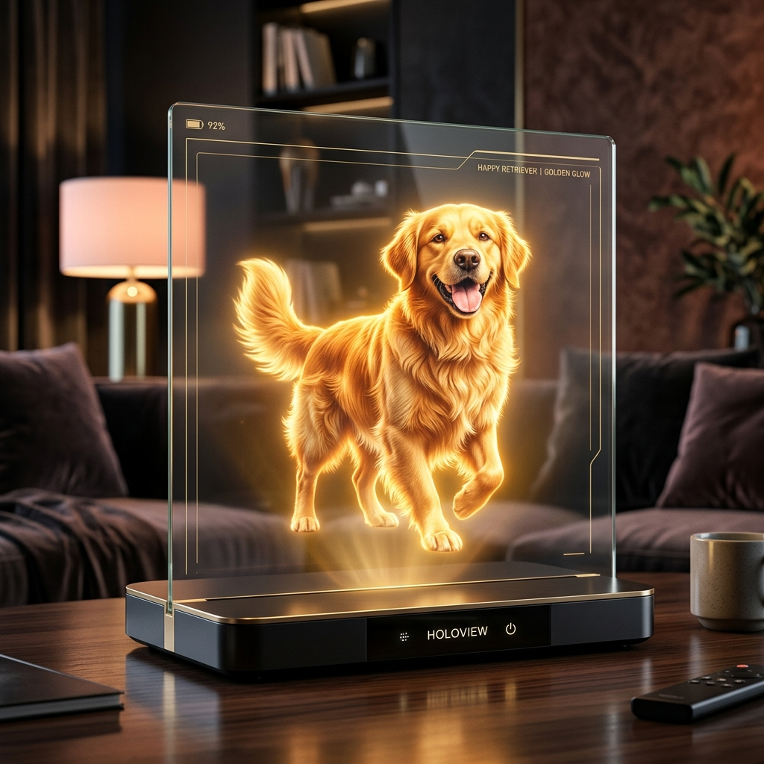
USE CASE 01
반려동물 추모 서비스 : 강아지 (Pet Memorial)
추모공원 H30 디바이스를 통한 감성 펫로스 치유 및 아카이브 연동
THE CHALLENGE (시장 통증)
국내 반려인 1,500만 시대, 반려견의 죽음으로 인한 '펫로스 증후군(Pet Loss Syndrome)'은 심각한 사회적 현상이지만 감성적인 추모 솔루션이 부재합니다.
OUR SOLUTION (MBOX 해결책)
추모공원 내 H30 입체 홀로그램 디스플레이 키오스크를 도입, AI 엔진이 반려견 평면 사진을 분석하여 12가지 생생한 감정선 맞춤 입체 콘텐츠를 복원 상영합니다.
DIFFERENTIATION (차별화 요소)
국내 최초의 3D 홀로그램 펫 추모 기술력, 반려동물 납골당과 연계하는 B2B2C 파트너십 상생 비즈니스 모델, 24시간 무인 키오스크 자동화 시스템 및 감성 반응형 AI를 실현합니다.

Slide 9
GO-TO-MARKET
Pet Memorial B2B2C 수익 시뮬레이션
전국 반려동물 추모공원(납골당) 파트너십 구축 및 유료 연회원(Renewal) 기반 성장 모델
1.57억 원
2026 (도입기) • 파트너 납골당 5곳 확보 • 유료 아카이빙 회원 350명 달성
6.56억 원
2027 (성장기) • 파트너 납골당 20곳 확장 • 갱신 포함 회원 1,575명 누적
16.9억 원
2028 (확장기) • 파트너 납골당 50곳 선점 • 누적 갱신 회원 4,287명 락인
📊 산출 근거 (Basis): 반려동물 추모공원 납골당 평균 안치 1,600건 기준, 잠재 고객 30%(500명) 타겟팅
🔄 유료 전환율 (Conversion): 체험 고객 중 35% 연회원 전환 가정 (Basic 30만 원 / Premium 50만 원 구성)
📈 갱신 및 재구독 (Renewal): 누적 갱신 회원의 지속적 추가로 시간이 갈수록 기하급수적으로 이익률 상승

Slide 10
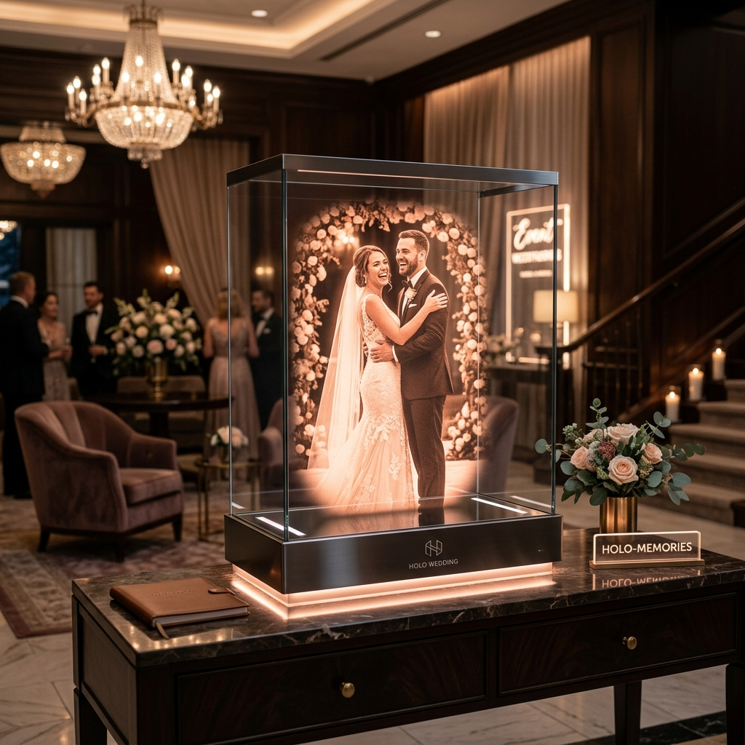
USE CASE 02
웨딩 메모리얼 서비스 (Wedding Memorial)
웨딩홀 로비 MBOX 홀로그램 보드로 하객 대기 공간 경험 및 가치 혁신
CONCEPT (공간 경험의 혁신)
웨딩홀 로비에서 하객들이 대기하는 지루한 약 30분의 시간을 H30 입체 홀로그램 디스플레이를 활용한 '두 사람의 가장 아름답고 눈부신 러브스토리 시청의 순간'으로 재창조하여 품격을 높입니다.
CONTENT CREATION (완전 자동화)
신랑신부가 제출한 20~40장의 일반 평면 스마트폰 사진을 MBOX AI 엔진이 1024×1024 포맷의 3D 입체 에셋으로 변환하여, 각 사진당 3~5초의 트랜지션과 입체 배경을 합성한 30분 분량의 로비 대기 특화 재생 목록을 즉시 생성합니다.
BUSINESS VALUE (비즈니스적 윈윈)
웨딩홀 파트너는 추가 인력이나 별도 편집 수고 없이 무인으로 시스템을 운영하며, MBOX와의 50:50 수익 배분을 통해 연간 약 5천만 원 이상의 개별 고부가가치 부가 수익을 창출하는 완벽한 윈윈 비즈니스를 실현합니다.

Slide 11
GO-TO-MARKET
Wedding Memorial B2B2C 수익 시뮬레이션
전국 웨딩홀 파트너십 구축 및 예식당 건별 과금(Pay-per-use) + 50:50 수익 배분 성장 모델
1.8억 원
2026 (도입기) • 파트너 웨딩홀 20곳 확보 • 연간 1,200건 예식 적용 • (MBOX Net Share: 50% 분배)
7.2억 원
2027 (성장기) • 파트너 웨딩홀 60곳 확장 • 연간 4,800건 예식 적용 • (무인 자동화 정산 모델 확장)
18.0억 원
2028 (확장기) • 파트너 웨딩홀 150곳 선점 • 연간 12,000건 달성 (M/S 5%) • 연 18억 독점적 플랫폼 매출
📊 산출 근거 (Basis): 전국 웨딩홀 평균 예식 수 연 320건 기준, 대기 하객 대상 MBOX 패키지 30%(96건) 도입 타겟
🔄 수익 배분 모델 (Split): 예식당 30만 원 패키지 적용 시, 웨딩홀 파트너와 MBOX 간의 50:50 수익 정산 모델 수립
📈 확장 시너지 (Synergy): 전국 733개 웨딩홀 network로 신속한 락인(Lock-in) 효과 발생 및 플랫폼 기반 웨딩 생태계 확장

Slide 12
TECHNICAL FOUNDATION
Core Technology
MBOX 플랫폼의 지속적인 경쟁력을 유지하는 핵심 기술 요소
3D Hologram H30
• 1024×1024 고해상도 • 24fps H.264 High + AAC 오디오 지원 • 1:1 몰입형 디스플레이 레이아웃 설계 • HoloVision H30 전용 하드웨어 연동
Local-First AI
• Whisper.cpp (STT) 음성 인식 최적화 • Llama.cpp / Ollama 로컬 LLM 통합 • On-device 처리를 통한 고객 데이터 누출 원천 차단 • 외부망 장애 시에도 무중단 안정적 상영
12-Emotion Routing
• 12가지의 감정 스펙트럼 세밀 분석 • 감정 매칭 알고리즘을 통한 맞춤형 테마 및 음악 매칭 • 슬픔, 따뜻함, 행복 등 하객 반응형 AI 인터랙션 제공

Slide 13
ENGINEERING ORGANIZATION
Core Engineering Expertise
상용화 수준의 딥테크를 최적 설계하는 MBOX 핵심 엔지니어 역량
AI Vision Lab
Generative AI & LLM Experts
• 단순 API 연동이 아닌 로컬 모델 자체 경량화/최적화 • 1024×1024 해상도 피사체 실시간 분리 및 깊이 맵 합성 • 12-감정선 분석 라우팅 독자 알고리즘 설계
Media Engine Team
3D Rendering & Video Processing
• Zero-latency 비디오 자동 생성 파이프라인 최적 설계 • 24fps H.264 High 인코딩 무인 자동화 서버 구축 • 대용량 홀로그램 멀티채널 배포 인프라 및 CDN 아키텍처
Hardware Infra
IoT & Embedded Systems
• HoloVision H30 전용 광학/드라이버 하드웨어 직접 설계 • 24시간 무인 운영을 위한 온도/무결점 제어 회로 설계 • 원격 모니터링 및 OTA 보안 펌웨어 라이브러리

Slide 14
COOPERATION & ECOSYSTEM
BI Center × MBOX × HoloVision Synergy
산학 협력을 통한 R&D 기술 고도화 및 미래 AI 서비스 확장 생태계
MBOX SYNERGY CIRCLE
🌐 BI Center (Hanshin Univ.) - 인큐베이션 공간 제공, 특허 매핑, 국책 R&D 프로젝트 발굴 🤖 MBOX (Core AI Engine) - AI Vision, 3D 합성, 12-감정선 라우팅 알고리즘 개발 주도 🖥️ HoloVision (Display HW) - H30 전용 광학 디바이스 및 하드웨어 모니터링 인프라 양산
AS-IS: 현 협력 현황 (Current Progress)
• 한신대 BI 센터 내 입주 공간 확보 및 인프라 지원 • H30 디스플레이 시제품 테스트 및 local-first AI 1차 고도화 완료 • 지식재산권(특허) 출원 연계 컨설팅 프로세스 지원 진행 중
TO-BE: 향후 확장 비전 (Future Synergy)
• 산학 R&D 공동 연구 및 AI/광학 관련 특허 공동 출원 진행 • AI 미디어 연산 특화 정부 지원 과제 공동 수주 • 플랫폼 인프라 기반의 메타버스/공간 컴퓨팅 고부가가치 응용 확장

